Slide 1
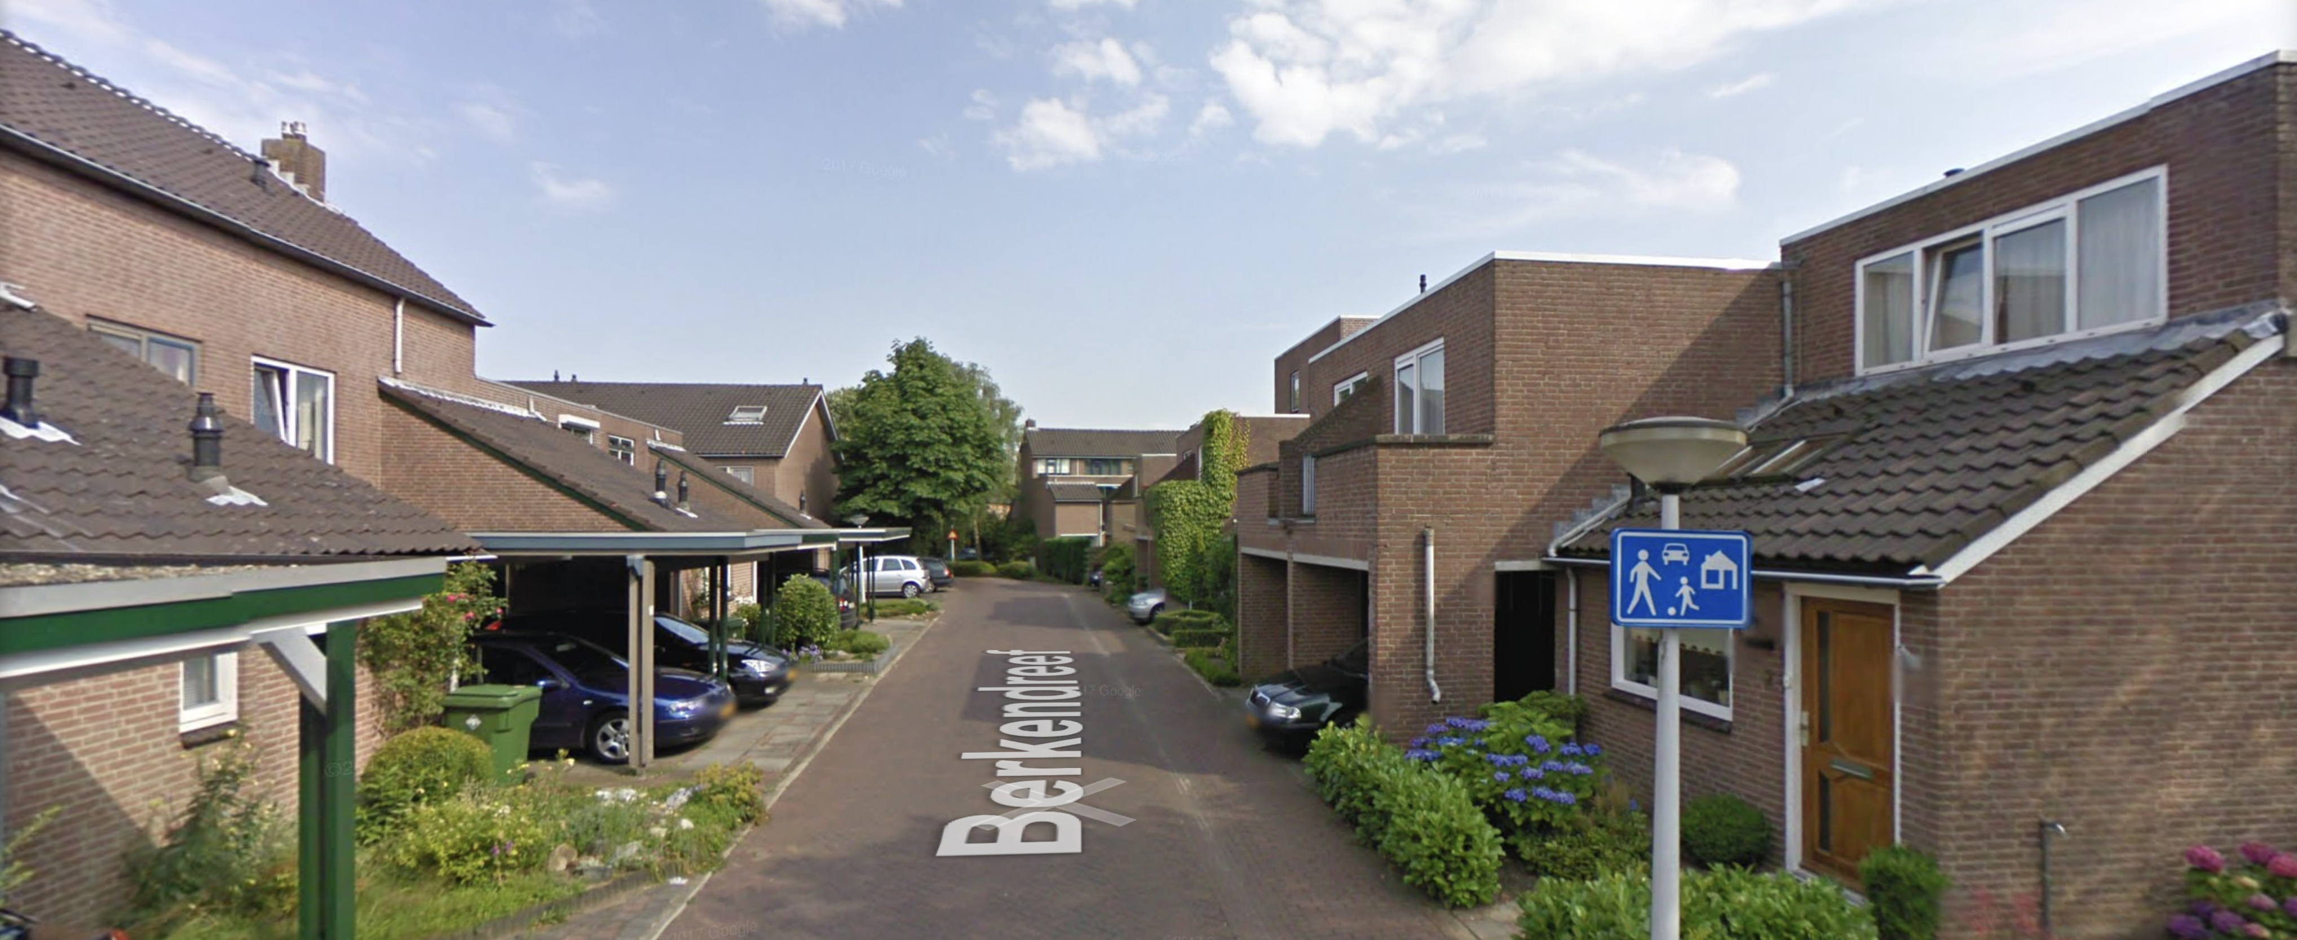
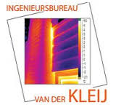
  Informatieavond
  Verduurzamen woningen Type C
  Fluitersmaat
  11 januari 2021

Slide 2
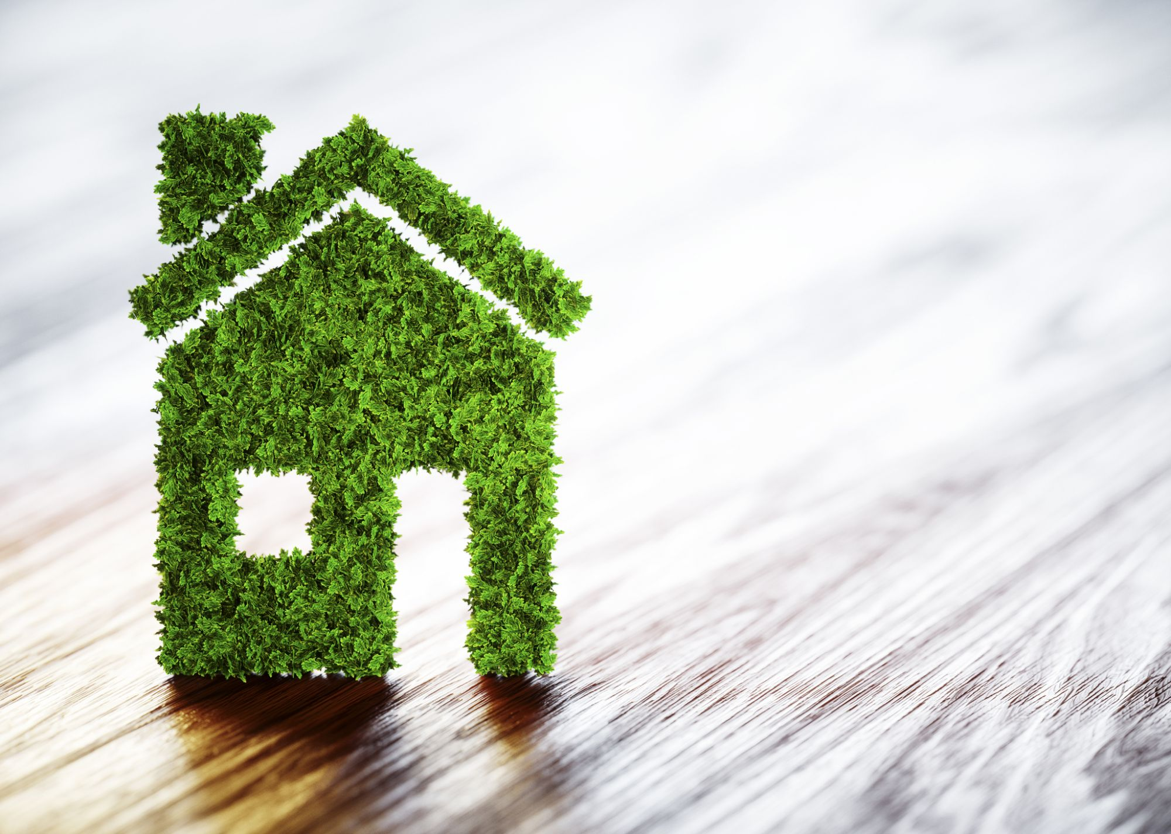
Onderwerpen
  Verduurzamen woningen
Jullie woningen
  Energiehuishouding
  Wensen
  Ongemakken
  Vragen
Isoleren en gezond binnenklimaat

Slide 3
Jullie wensen
Jullie ongemakken
  Verduurzamen woningen
Meer comfort
Energie besparen zonder grote investeringen
Stap voor stap verduurzamen
Tocht over de vloer
Kou van de ramen
Vocht schimmel en muffe kleren
Slechte ventilatie

Slide 4
Jullie vragen
Het isoleren van de spouw
Kwaliteit van de voegen
Isoleren van de vloer van de kamer boven carport
Vervangen van glas
Mogelijkheden tot uitbreiding

Slide 5
  Verbruik
Energie-huishouding

Slide 6
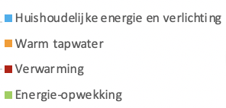
Energie-huishouding
  Door het jaar heen
Met 6 zonnepanelen

Slide 7

Naden en kieren
  Comfort

Slide 8
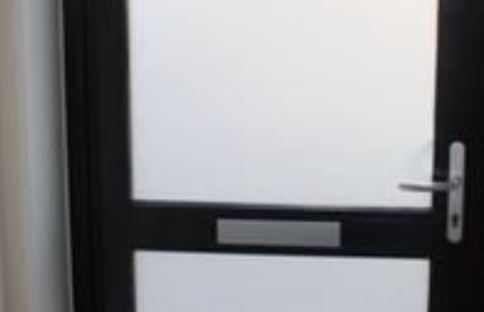
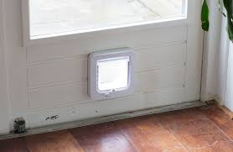
Naden en kieren
  Veel gaten en openingen

Slide 9
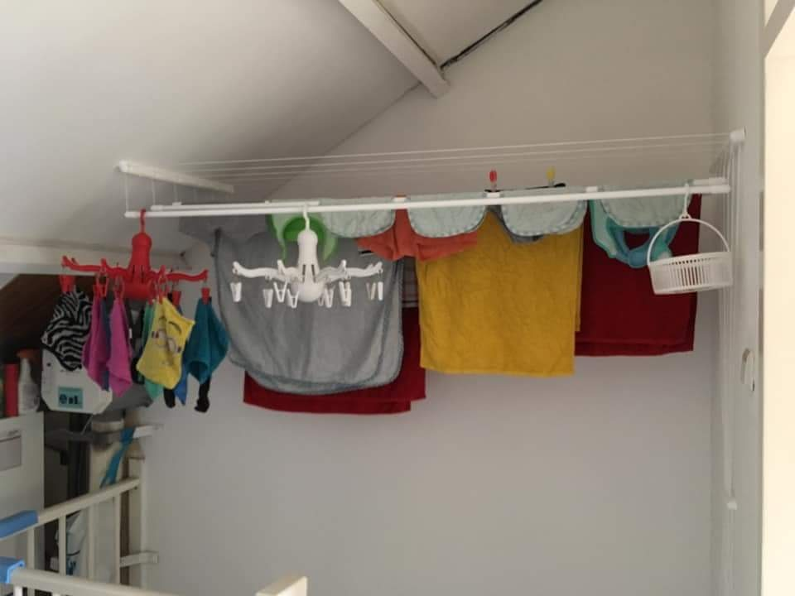
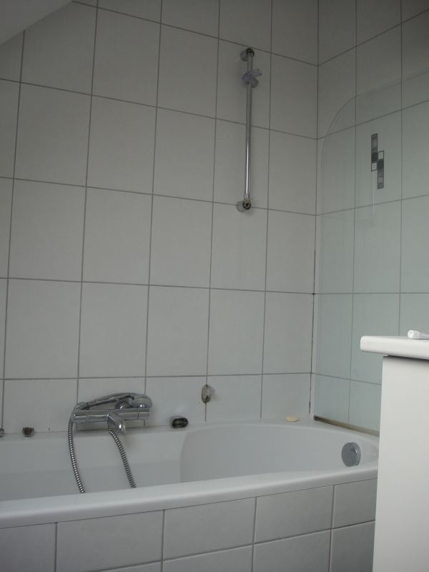
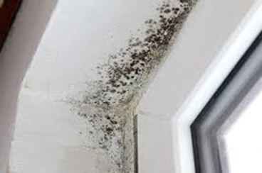
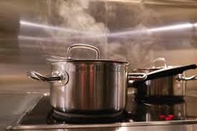

Vocht
  Van douchen, koken, wassen en…..

Slide 10

Ventileren
  Natuurlijke ventilatie

Slide 11
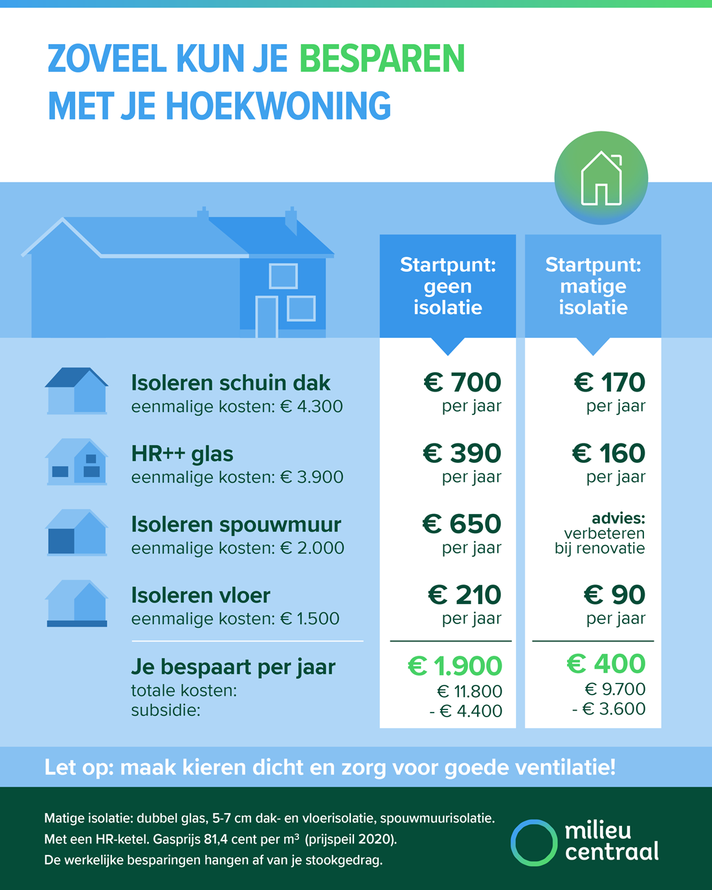
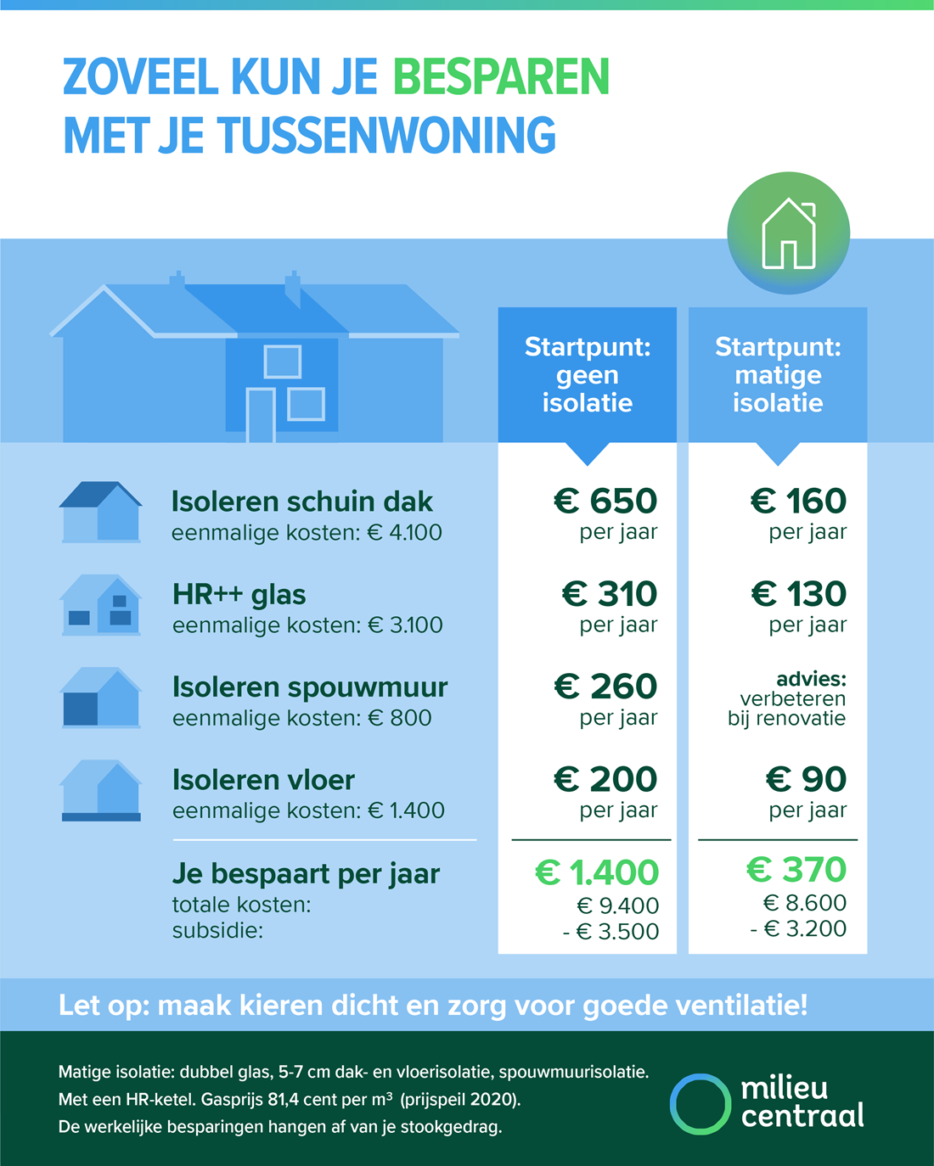
Advies
Isolatie
  Besparing

Slide 12
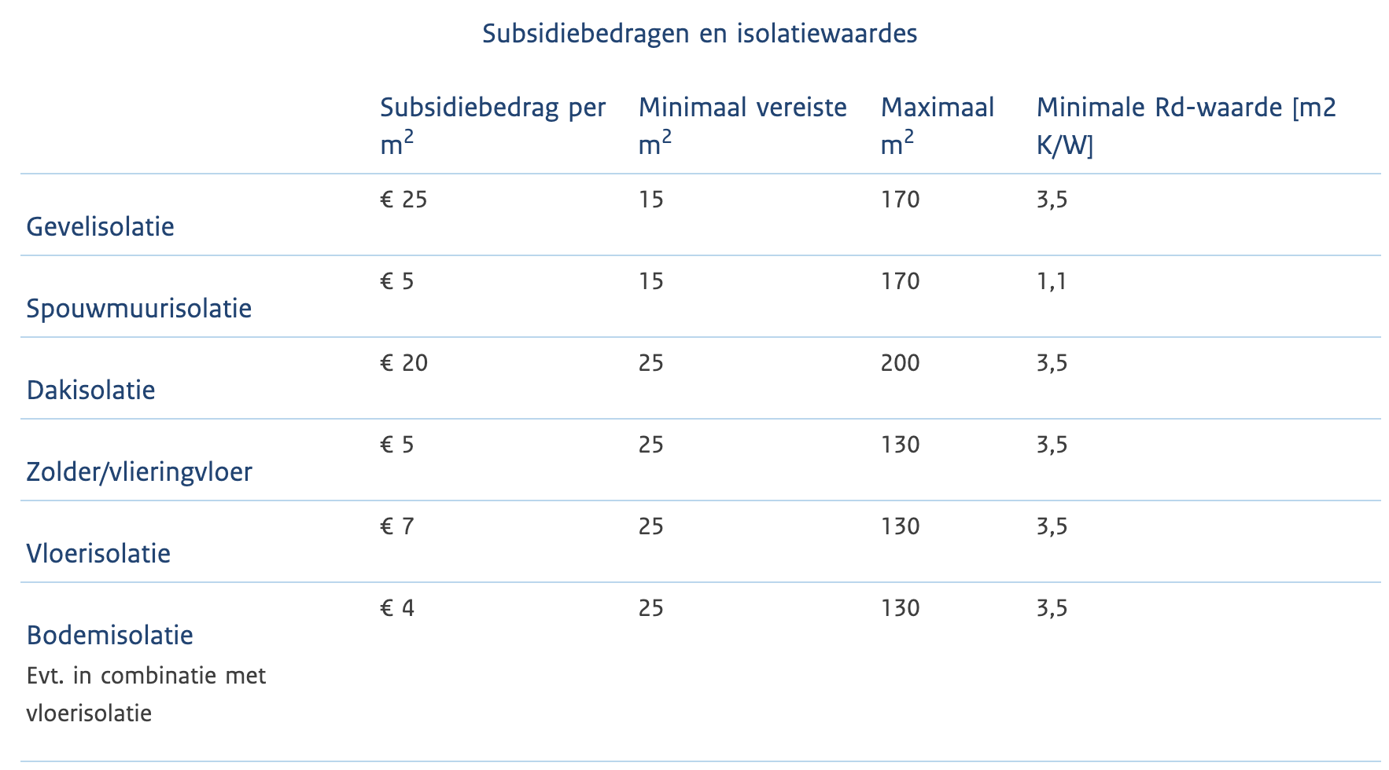
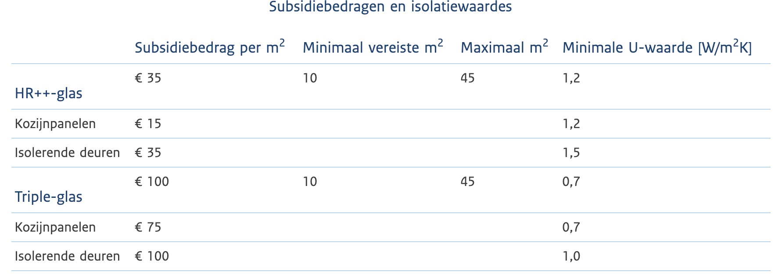
Subsidie vanaf 1-1-1-2021
  Subsidie

Slide 13
Subsidie vanaf 1-1-1-2021
  Subsidie
Warmtepomp: ca. € 2100 / 2800,-
Zonneboiler: € 760,- / 1330,-
https://www.rvo.nl/subsidie-en-financieringswijzer/isde/woningeigenaren

Slide 14
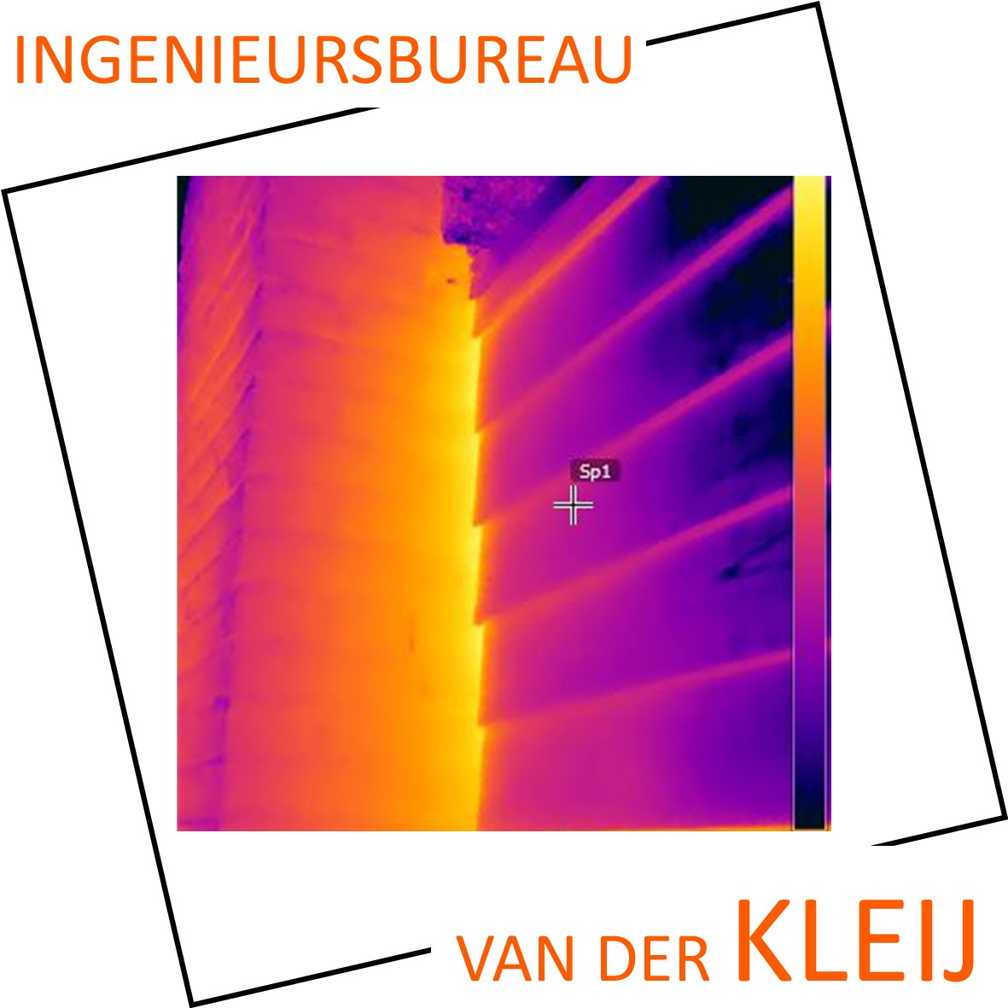
Onderwerpen:
Spouwisolatie
Voegwerk
Isoleren vloer boven de carport
Vervangen glas
Schimmel
Ventilatie
Isolatie en tochtwering
Mogelijkheden tot uitbreiding

Slide 15
1. spouwmuurisolatie:
Geconstateerd:
Spouw 80 mm
Glaswol 40 mm
Isolatie ligt deels tegen buitenspouwblad
Speciebaarden

Slide 16
1. spouwmuurisolatie:
Probleem?:
Overlegd met Comfort Company:
Met het schuim wordt het glaswol op zijn plaats gedrukt
Speciebaarden lijken niet de hele spouw te vullen
De betonlateien vormen koudebruggen

Slide 17
1. spouwmuurisolatie:
Probleem?:
Overlegd met Comfort Company:
Met het schuim wordt het glaswol op zijn plaats gedrukt
Speciebaarden lijken niet de hele spouw te vullen
De betonlateien vormen koudebruggen
Volgens hen kan het zonder probleem
Mijn advies daarbij:
Vochtgehalte in de woning niet te hoog
Ventilatie op orde
Voegwerk goed

Slide 18
2. voegwerk:
Het voegwerk is matig tot slecht
Probleem:
Vochtige buitenmuur (kouder)
Vorstschade stenen mogelijk
Mogelijk vochtdoorslag bij na-isoleren spouw

Slide 19
2. voegwerk:
Het voegwerk is matig tot slecht
Probleem:
Vochtige buitenmuur (kouder)
Vorstschade mogelijk
Mogelijk vochtdoorslag bij na-isoleren spouw
Oplossing:
Voegwerk vervangen

Slide 20
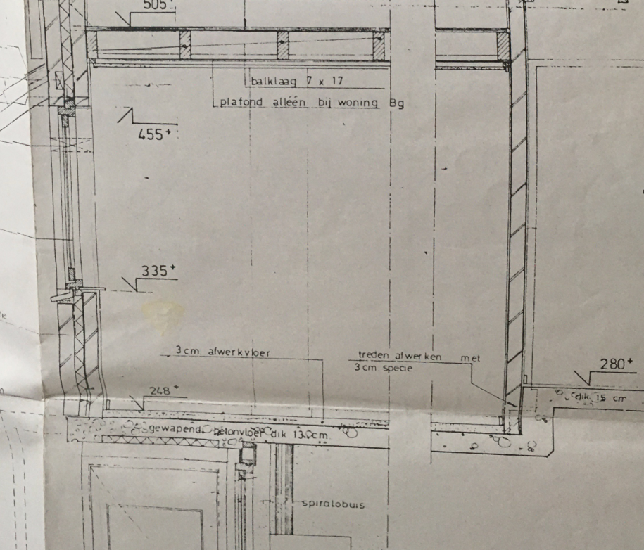
3. isoleren boven de carport:

Slide 21
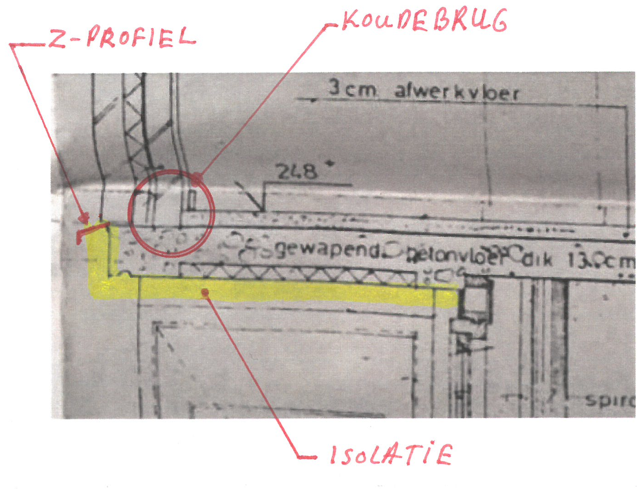
3. isoleren boven de carport:
koudebrug
z-profiel
Isolatie afgewerkt met b.v. Rockpanel
Afgedekt met een waterslag/z-profiel
Koudebrug is beperkt probleem, eventueel foamglas aanbrengen
Aanvullend eventueel de vloer afwerken met Fermacell Estrich elementen
isolatie

Slide 22
4. vervangen glas:
Mogelijkheden:
HR++ in bestaande kozijnen
HR++ in nieuwe kozijnen
Tripleglas in nieuwe kozijnen
Ventilatieroosters?

Slide 23
4. vervangen glas:
HR++, aandachtspunten:
U = 1,2 bij spouw 13 mm
U = 1,1 bij spouw 15-20 mm
Glas met U=1,0
Opdekglaslatten
Tochtwering draaiende delen
Tochtdichting rond de kozijnen

Slide 24
4. vervangen glas:
Triple glas, comfortabel door minder koudestraling
Aandachtspunten :
U = 0,6-0,7
Minder licht en minder zon
Glas is niet langer het koudste vlak! Risico schimmel
klein bestaand ruitje laten zitten als ‘vochtvreter’

Slide 25
4. vervangen glas:
Nieuwe kozijnen, aandachtspunten :
Kozijnen luchtdicht laten inbouwen
Sluitwerk ‘knevelend’

Slide 26
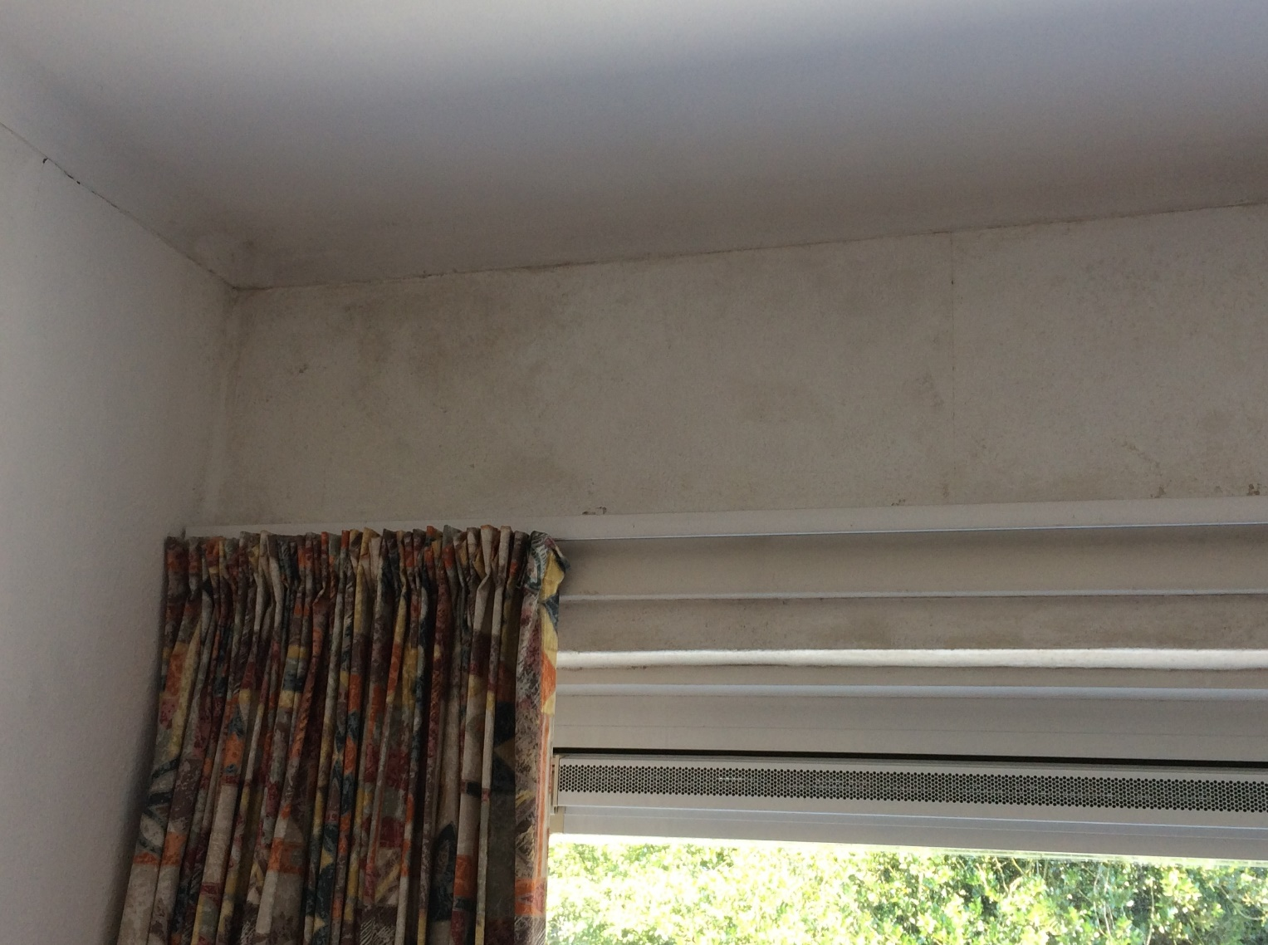
5. schimmel

Slide 27
5. oorzaken schimmel:
Teveel vocht
Te koude oppervlakken

Slide 28
5. oorzaken schimmel:
Teveel vocht:
  Vochtproductie beperken:
    Geen was binnen drogen
    Vocht afzuigen waar het geproduceerd wordt (b.v. afzuigkap)

Slide 29
5. oorzaken schimmel:
Teveel vocht:
  Vochtproductie beperken:
    Geen was binnen drogen
    Vocht afzuigen waar het geproduceerd wordt (b.v. afzuigkap)
  Ventileren, d.w.z.:
    Continue
    Gecontroleerd
    Afzuiging in ‘natte ruimten’ (badkamer, keuken, toilet, wasruimte)
    Luchttoevoer in de verblijfsruimten (leefruimten)

Slide 30
5. oorzaken schimmel:
Teveel vocht:
  Vochtproductie beperken:
    Geen was binnen drogen
    Vocht afzuigen waar het geproduceerd wordt (b.v. afzuigkap)
  Ventileren, d.w.z.:
    Continue
    Gecontroleerd
    Afzuiging in ‘natte ruimten’ (badkamer, keuken, toilet, wasruimte)
    Luchttoevoer in de verblijfsruimten (leefruimten)
  Bouwkundig:
    Gelijkmatig verwarmen/compartimenteren
    Koudebruggen vermijden of isoleren
    Eén slecht isolerend ruitje als ‘vochtvreter’

Slide 31
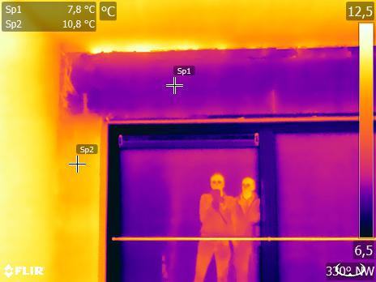
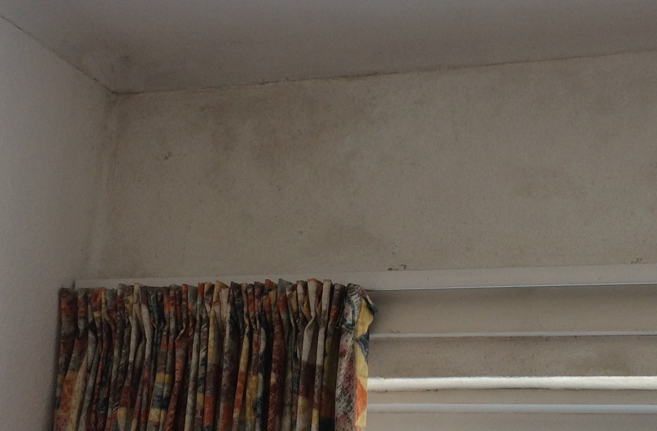
5. Schimmel door koudebrug (= onvoldoende geïsoleerd detail):

Slide 32
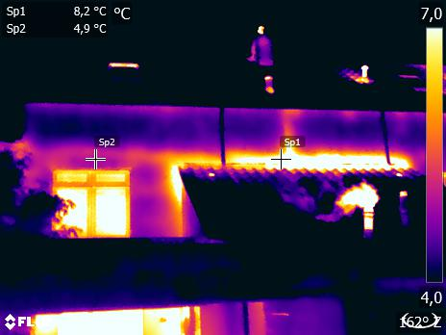
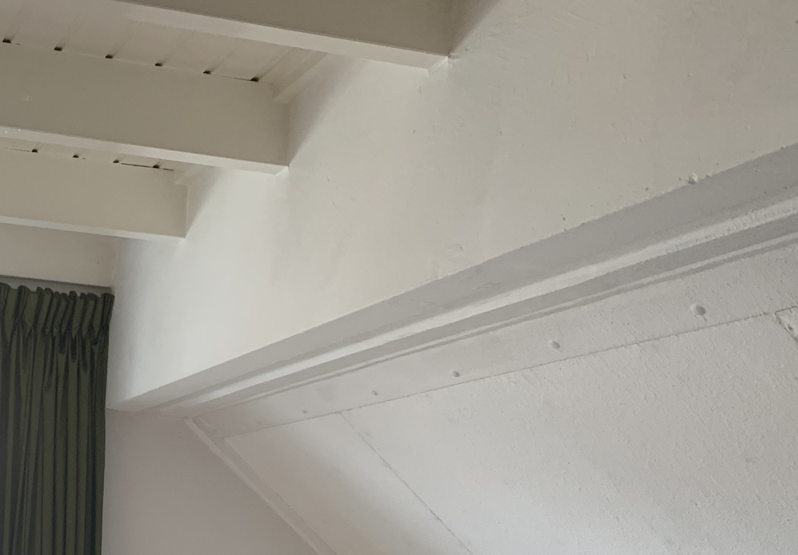
5. Schimmel door koudebrug

Slide 33
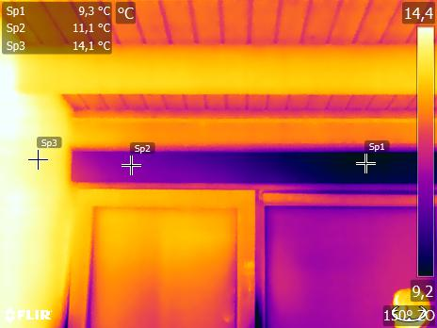
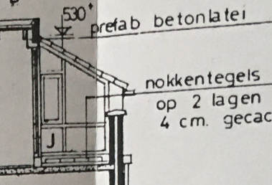
5. Schimmel door koudebrug

Slide 34
6. ventilatie
Roosters boven het glas + centrale afzuiging:
  Roosters boven het glas
  Centrale ventilatiebox
  Afzuiging ‘natte’ ruimten: badkamer, keuken, toilet en wasruimte/bijkeuken
Balansventilatie met WTW:
  Centraal
  Decentraal
  Regeling:
  3-standen schakelaar
  Automatisch met CO2-regeling en vochtsensor
  Combinatie hiervan

Slide 35
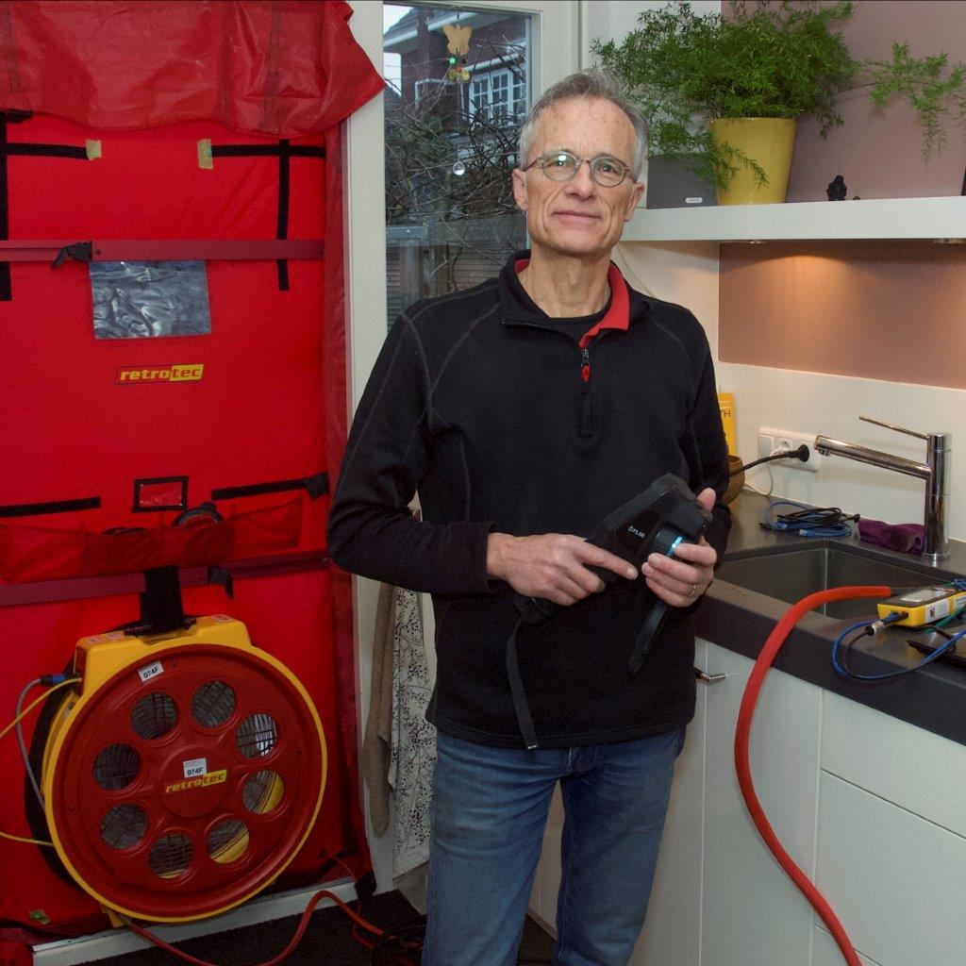
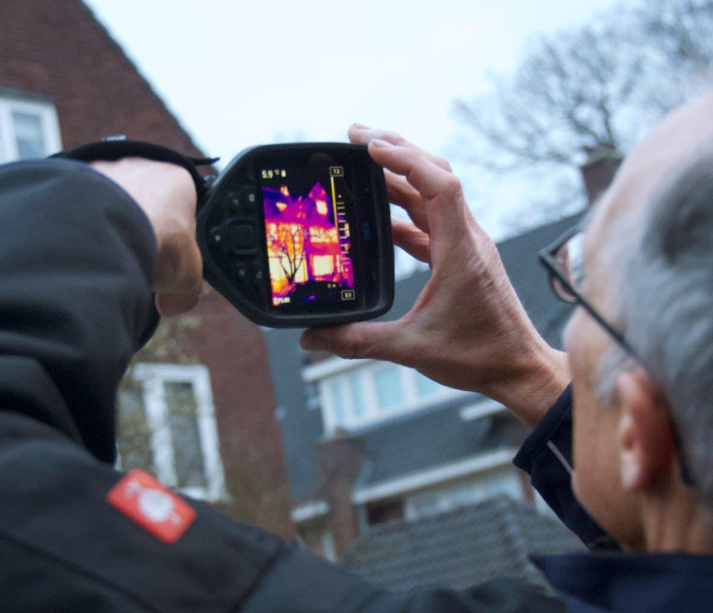
7. Isolatie en tochtwering
Hierover valt veel te vertellen.
Hierop wil ik ingaan in de workshops
Aanvullend onderzoek en advies is mogelijk

Slide 36
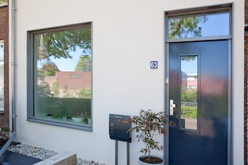
En nu uw huis?
Uitbreiding van uw woning?
Wij helpen u graag!
www.lbs63.nl
info@lbs63.n
024-3554624
Bezoek ons 0-op-de-meter demohuis
Landbouwstraat 63
6532 VP Nijmegen
(op afspraak)

Slide 37
Advies
Installaties
Energiezuinig ventilatiesysteem
CO2 en vochtgestuurd
Veel minder maar betere ventilatie!
Energiezuinig
Type ventilatiesysteem:
Mechanische ventilatie
→ geïsoleerde roosters in ramen
Balansventilatie
→ juist geen roosters in ramen
→ met warmteterugwinning
→ en koeling in de zomer

Slide 38
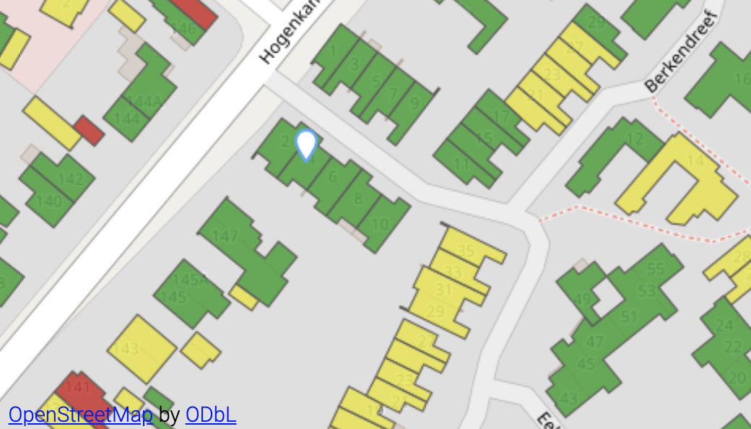
Zonne-energie
Dakpotentieel
Bron: www.zonatlas.nl

Slide 39
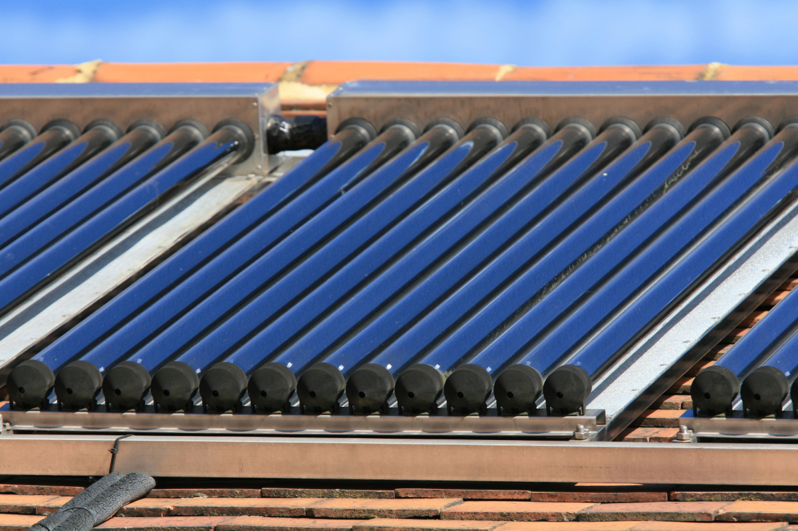
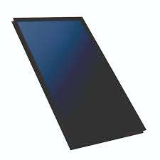
Zonne-energie
Collectoren / heatpipes / zonneboiler
Verwarmen water in boiler
Minder schaduwgevoelig dan zonnepaneel
Opbrengst per m2 is hoger dan zonnepaneel

Slide 40
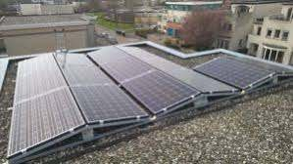
Advies
Zonne-energie
Zonne-energie: PV of PV-T
Zonnepanelen
Wekken elektriciteit op
Gevoelig voor schaduw
Op hellend of plat dak
PV-T
Collector en zonnepaneel ineen
Meer zonne-energie per m2
Relatief duur
Thermische opbrengst voor verschillende doeleinden
Vaak als bron voor warmtepomp

Slide 41
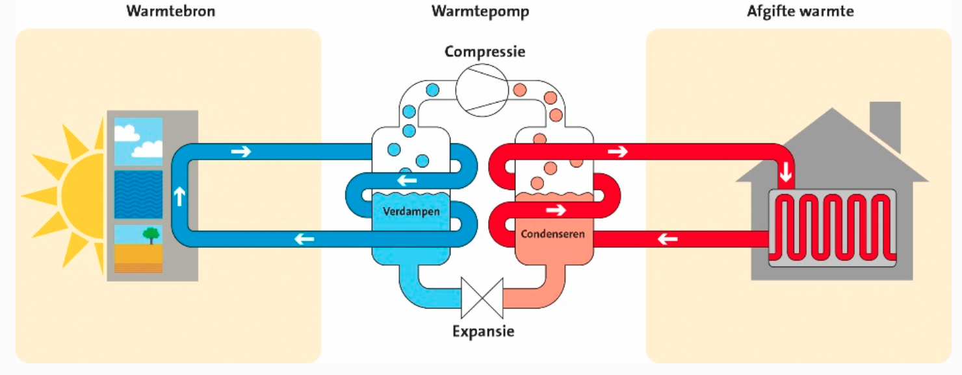
Installaties
Warmtepomp
Warmtepomp haalt warmte uit lucht, bodem of water
Dat kost elektriciteit
Rendement hoog bij lage temperaturen
Rendement laag bij hoge temperaturen
Boiler voor warm tapwater

Slide 42
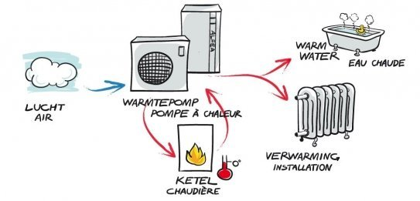
Advies
Installaties
Hybride Warmtepomp
Bron is meestal lucht
Warmtepomp alleen als buitencondities goed zijn
Besparing ca. 30-50% gasverbruik
Kost ook elektriciteit

